Slide 1
Asincronia

Slide 2
Índice
Programación asíncrona y paralelismo
Streams
Malas practicas

Slide 3
Programación asíncrona y paralelismo

Slide 4
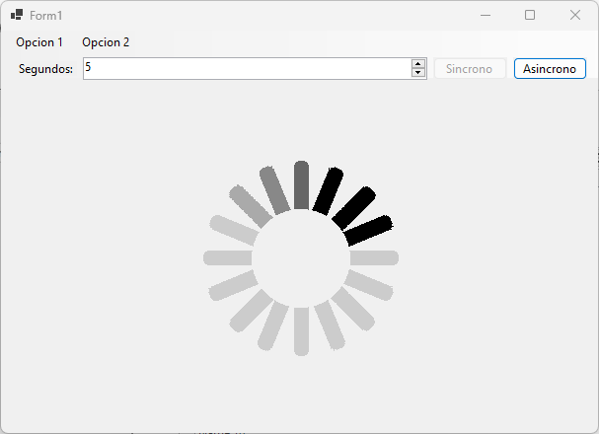
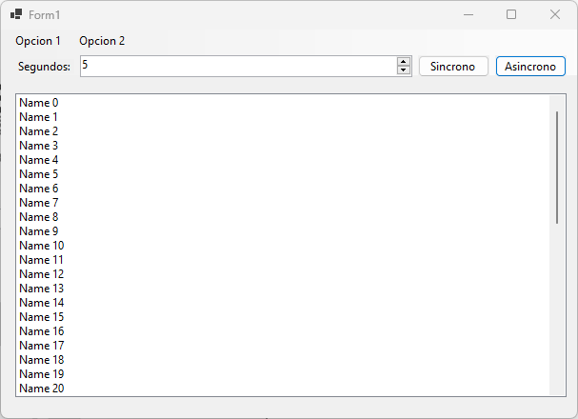
UI que no se congela

Slide 5
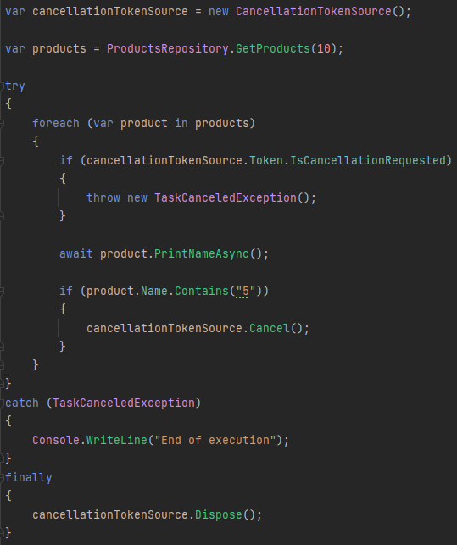
Cancelación de tareas

Slide 6
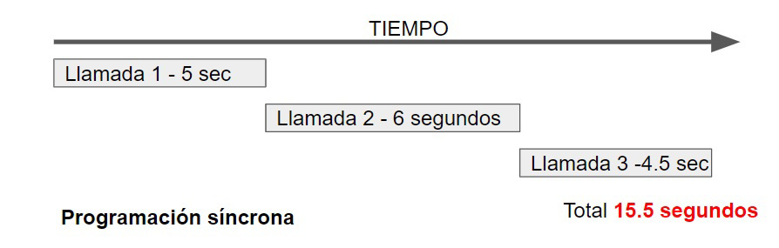
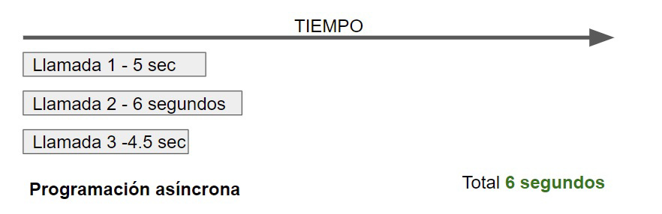
Múltiples tareas al mismo tiempo

Slide 7
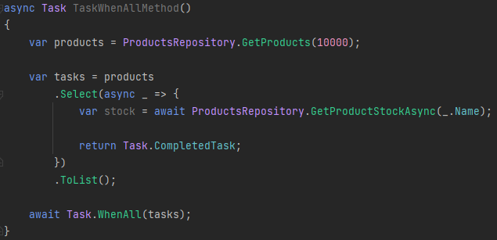
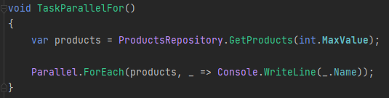
Task.WhenAll vs Parallel.For

Slide 8
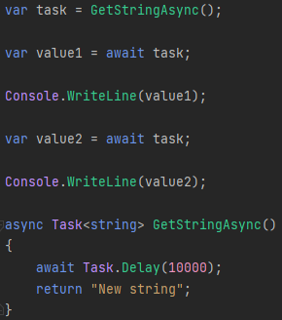
await en tareas ya finalizadas

Slide 9
Streams

Slide 10
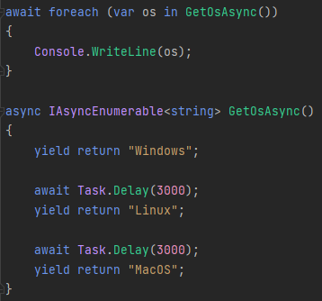
Ejemplo I

Slide 11


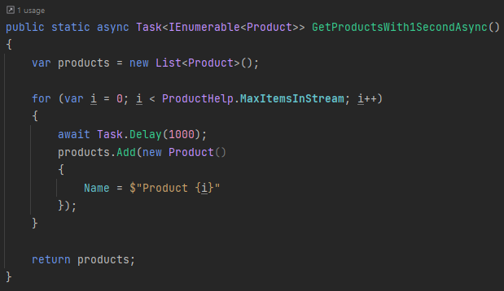
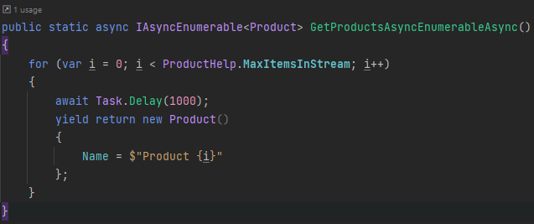
Ejemplo II

Slide 12
Malas practicas

Slide 13
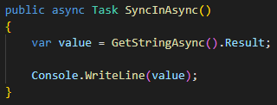
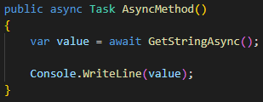
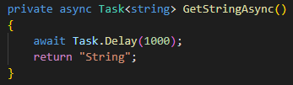
Código síncrono dentro de asíncrono

Slide 14
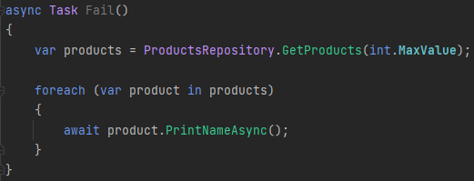
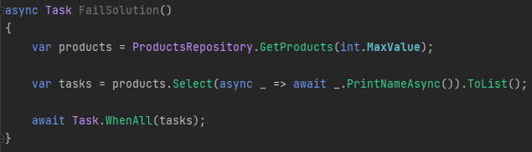
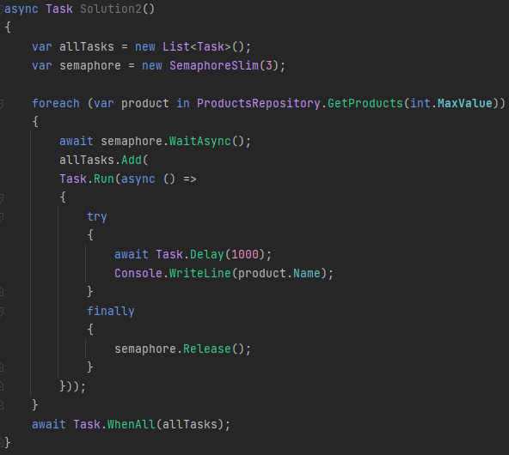
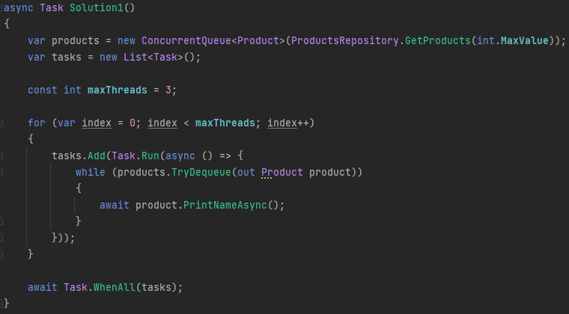
Exceso de paralelizacion
int.MaxValue = 2147483647

Slide 15

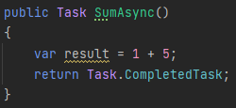
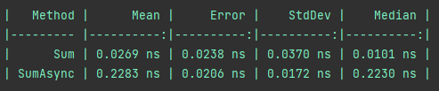
Tareas sencillas asíncronas

Slide 16
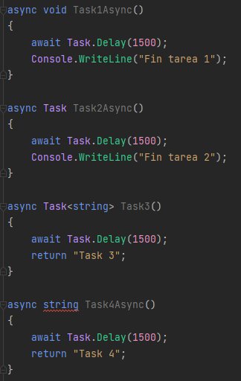
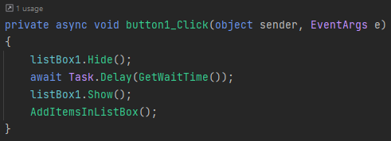
Async void I

Slide 17
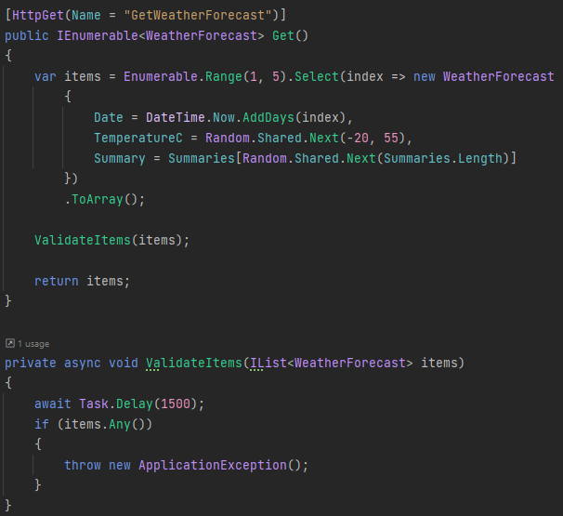
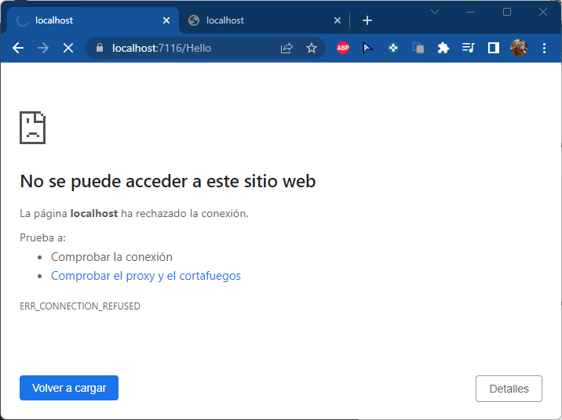
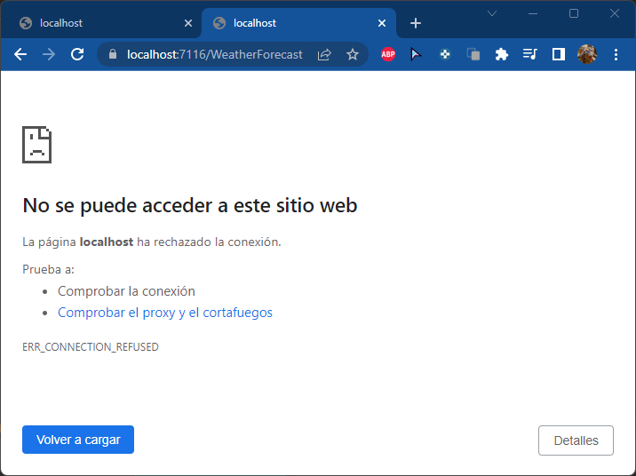
Async void II

Slide 18
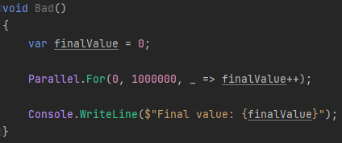
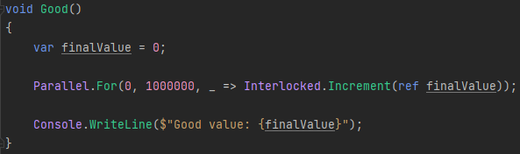

Condición de carrera
Mas de un proceso que trabajan simultáneamente con el mismo conjunto de datos que intentan escribir en el mismo. El resultado depende de que proceso sea mas rápido.

Slide 19
Gracias
Mirjam Nilsson​
mirjam@contoso.com
www.contoso.com

